Slide 1
Konstytucja Trzeciego Maja

Slide 2
Kocham Cię Polsko
Za Sukiennice za Katowice
Za łosia żubra i za łasicę
Za Hel za Wisłę i za Kasprowy
Za narodowy kotlet schabowy
Za to że wiosna wciąż mnie zachwycasz
Że jak nie upał no to śnieżyca
Za to że z Tobą czuję się swojsko
Ja tak po prostu kocham Cię
REF: Kocham Cię (Polsko)
Kocham Cię (Polsko)
Kocham Cię (Polsko) /x2

Slide 3
Kocham Cię Polsko
Za blask choinki i za kolędy
Za wielkie czyny za nasze błędy
Za dziury w drogach w rosole oka
Za Wawelskiego rzecz jasna smoka
Za mecz Wembley za skok Małysza
Mało trzeźwego z Krupówek misia (hej)
Za to że z Tobą czuję się swojsko
Ja tak po prostu kocham Cię
REF: Kocham Cię (Polsko)
Kocham Cię (Polsko) x4

Slide 4
RUNDA 1
LITERATURA

Slide 5
Józef Relidzyński
„Radosny dzień”
Dniu radości, dniu wesela!
Jak szeroki polski kraj,
Niechaj okrzyk w niebo strzela
Vivat! Vivat! Trzeci Maj!
Naród z królem, król z narodem
Odrodzenia ziścił sen …
w upojeniu cudnem, młodem
niech nam dzień rozbłyska ten

Slide 6
„Polonez trzeciego Maja”
Zgoda Sejmu to sprawiła,
Że nam wolność przywróciła.
Wiwat! Krzyczcie wszystkie stany:
Niechaj żyje Król kochany!
Taka jest narodu wola:
Za swych braci i za Króla
Obywatel każdy wszędzie
Życie swoje łożyć będzie
Wiwat Sejm i naród cały!
Dziś nam Nieba żywot dały.
Wiwat! Krzyczcie wszystkie stany
Niechaj żyje Król kochany!

Slide 7
RUNDA 2
KTO JEST KIM?

Slide 8
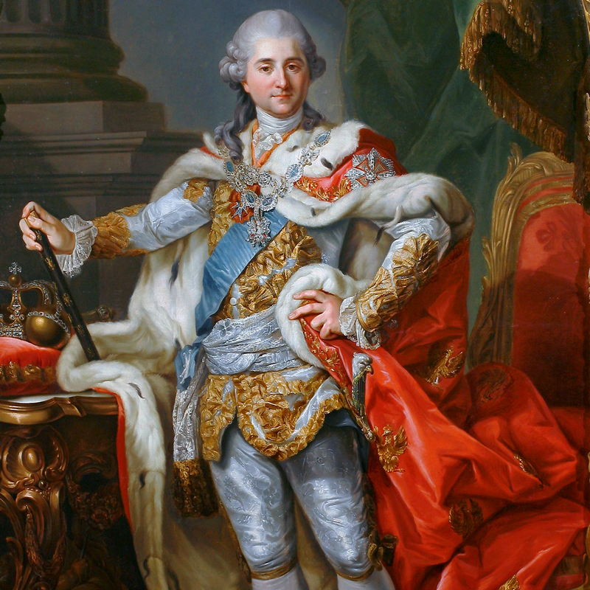
Stanisław August Poniatowski

Slide 9
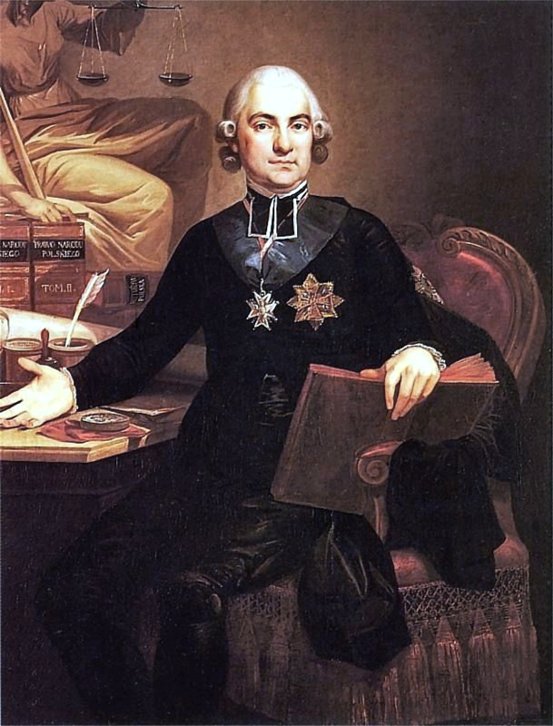
Hugo Kołłątaj

Slide 10
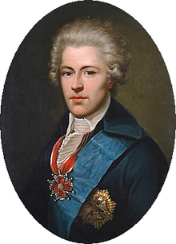
Ignacy Potocki

Slide 11
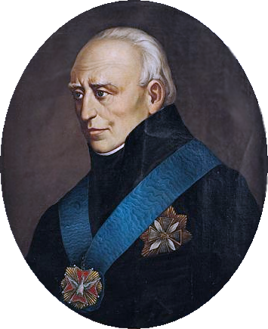
Stanisław Staszic

Slide 12
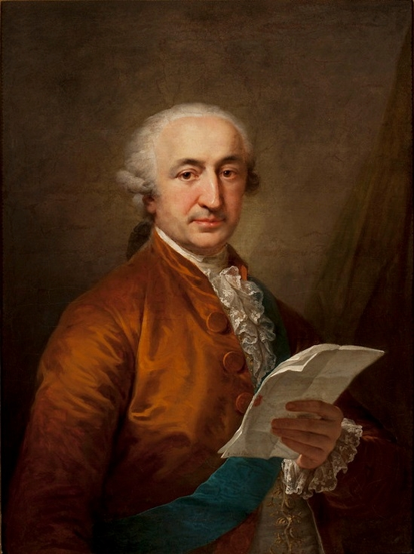
Stanisław Małachowski

Slide 13
„Majowa jutrzenka”
Witaj majowa jutrzenko,
Świeć naszej polskiej krainie,
Uczcimy ciebie piosenką,
Która w całej Polsce słynie.
Witaj maj, piękny maj,
U Polaków błogi raj. x2

Slide 14
Nierząd braci naszych cisnął,
Niemoc w ręku króla spała,
A wtem trzeci maj zabłysnął -
I nasza Polska powstała.
Witaj maj, trzeci maj,
Wiwat wielki Kołłątaj!

Slide 15
Witaj dniu trzeciego maja,
który wolność nam zwiastujesz.
Pierzchła już ciemiężców zgraja.
Polsko, dzisiaj tryumfujesz!
Witaj maj, piękny maj,
U Polaków błogi raj.

Slide 16
Wrogów tłuszcze wyrok Boski
zmiótł z powierzchni polskich łanów,
znikła boleść, znikły troski,
nie ma w Polsce obcych panów.
Witaj maj, piękny maj,
U Polaków błogi raj.

Slide 17
Wtenczas Polak ze łzą na oku
Smutkiem powlókł blade lice
I Trzeciego maja w roku
Wspominał lubą rocznicę.
Wzdychał ciągle: Boże daj,
By zabłysnął trzeci maj!

Slide 18
RUNDA 3
MALARSTWO

Slide 19
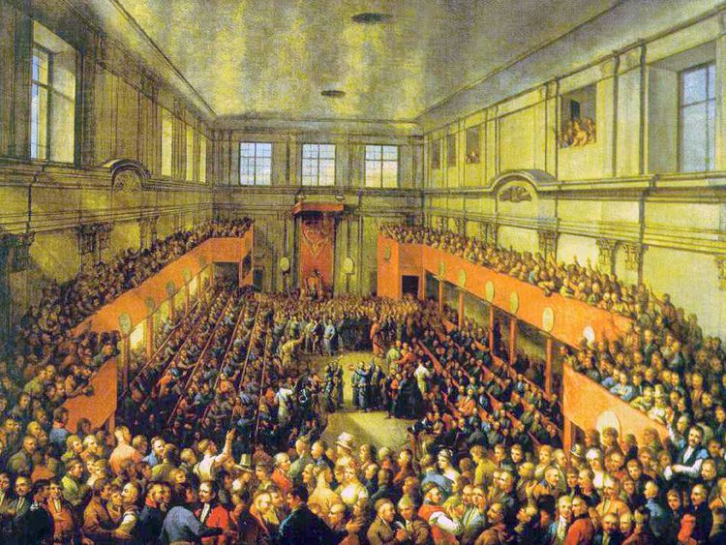
Uchwalenie konstytucji 3 Maja

Slide 20
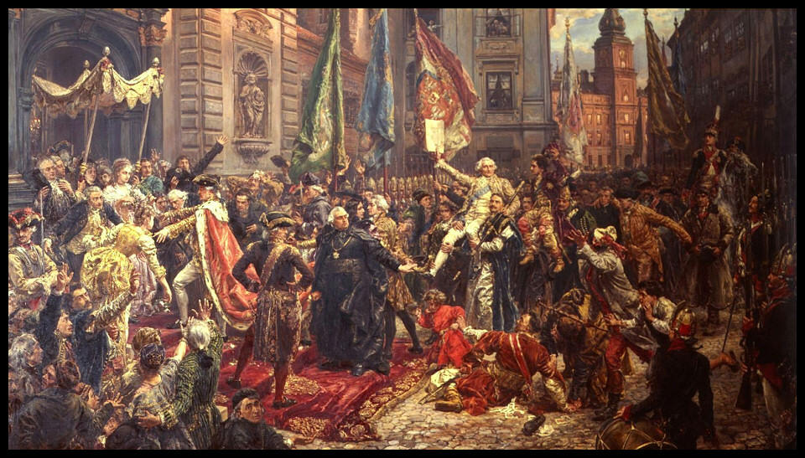
Konstytucja 3 Maja (J. Matejko)

Slide 21


Slide 22
Hymn konstytucji 3 Maja
Polsko, Polsko,Polsko,
kraju niepokorny -
zbuduj demokrację,
w której można żyć.
Echa Konstytucji,
tej trzeciomajowej,
ciągle pobrzmiewają
zachęcając nas do wiary,
w lepiej zaprogramowany świat

Slide 23
RUNDA 4
URODZINY

Slide 24
Runda 4 pytania
W którym roku została uchwalona Konstytucja 3 maja?
Którą rocznicę uchwalenia Konstytucji 3 maja obchodzimy w tym roku?
Jaki główny cel przyświecał twórcom konstytucji ?
Za panowania jakiego polskiego króla została podpisana Konstytucja 3 maja?
Jak został nazwany sejm, którego obrady rozpoczęły się w 1788 r.?
Które prawo znosiła Konstytucja 3 maja?

Slide 25
Runda 4 pytania
Którą konstytucją na świecie była konstytucja 3 maja?
Czym Konstytucja 3 maja zastępuje wolną elekcję?
Jak Konstytucja 3 maja reguluje prawa mieszczan?
Jakie postanowienia zapadają w konstytucji w sprawie chłopów?
Jaka jest faktyczna nazwa Konstytucji 3 maja?
Gdzie została uchwalona Konstytucja?

Slide 26
RUNDA 5
POLSZCZYZNA

Slide 27
Piosenka „Flaga”
Powiewa na cztery świata strony
nasz polski sztandar biało- czerwony,
biel razi w oczy, czerwień się żarzy
na najpiękniejszym z wszystkich sztandarze.
Ref.
Czy ci w duszy gra?
Czujesz to co ja?
Serce przyspiesza tak,
gdy tańczą z wiatrem kolory dwa.

Slide 28
Czy to piastowska, czy jagiellońska,
powiewa flaga bo tu jest Polska!
Nic jej nie stłamsi, nikt nie pokona,
Niezwyciężona Biało- Czerwona!
Ref.
Czy ci w duszy gra?
Czujesz to co ja?
Serce przyspiesza tak,
gdy tańczą z wiatrem kolory dwa.

Slide 29
Ojczyzna, honor, wiara- to siła,
historia tego nas nauczyła,
zrywała więzy, wstawała z kolan,
Niezwyciężona Biało- Czerwona!
Ref.
Czy ci w duszy gra?
Czujesz to co ja?
Serce przyspiesza tak,
gdy tańczą z wiatrem kolory dwa. x2

Slide 30
